Slide 1
Lexikographisches Informationssystem Österreich (LIÖ)
Interface Mockup, Dezember 2018
Philipp Stöckle

Slide 2



LEXIKOGRAPHISCHES INFORMATIONSSYSTEM ÖSTERREICH (LIÖ)
LIÖ-Start
WBÖ-Artikel
WBÖ-DB
WBÖ-Karten
WBÖ-Materialien
WBÖ-Langzeitprojekt
Einleitung zu LIÖ
Lexikographisches Informationssystem Österreich (LIÖ)
Zusatzmaterialien
Abkürzungen
Lautschrift
Karte des Bearbeitungsgebiets
Word Cloud

Slide 3
LEXIKOGRAPHISCHES INFORMATIONSSYSTEM ÖSTERREICH (LIÖ)
LIÖ-Start
WBÖ-Artikel
WBÖ-DB
WBÖ-Karten
WBÖ-Materialien
WBÖ-Langzeitprojekt
Abkürzungen
Lautschrift
Bearbeitungsgebiet
Bibliographie
WBÖ-Materialien
Kurzer Text
Welche Arten von Behelfsmaterialien gibt es?
Wofür können diese verwendet werden?

Slide 4
Wörterbuchartikel

Slide 5


LEXIKOGRAPHISCHES INFORMATIONSSYSTEM ÖSTERREICH (LIÖ)
LIÖ-Start
WBÖ-Artikel
WBÖ-DB
WBÖ-Karten
WBÖ-Materialien
WBÖ-Langzeitprojekt
WBÖ-Artikelstruktur
Lemmasuche
Lemmaliste
fad – Fützlerei
ga – gützlig
ha – huz-huz
ich - italienisch
…
WBÖ-Artikelstruktur
Zusatzmaterialien
Abkürzungen
Lautschrift
Karte des Bearbeitungsgebiets
Bibliographie
Hier steht ein ausführlicher Text zur Neukonzeption des WBÖ, in dem insbesondere die Artikelstruktur ausführlich dargestellt wird.

Slide 6
LEXIKOGRAPHISCHES INFORMATIONSSYSTEM ÖSTERREICH (LIÖ)
LIÖ-Start
WBÖ-Artikel
WBÖ-DB
WBÖ-Karten
WBÖ-Materialien
WBÖ-Langzeitprojekt
WBÖ-Artikelstruktur
Lemmasuche
Lemmaliste
fad – Fützlerei
ga – gützlig
ha – huz-huz
ich - italienisch
…
Hintergrund auswählen:
Karte
Word Cloud
Meistgesuchte Artikel
Artikel der Woche
…
Anmerkung: alphabetische Auswahlliste kann auch als Leiste oben angesetzt werden
Zusatzmaterialien
Abkürzungen
Lautschrift
Karte des Bearbeitungsgebiets
Bibliographie
fad
fad
Fade
Fadigkeit
Fadling

Slide 7
LEXIKOGRAPHISCHES INFORMATIONSSYSTEM ÖSTERREICH (LIÖ)
LIÖ-Start
WBÖ-Artikel
WBÖ-DB
WBÖ-Karten
WBÖ-Materialien
WBÖ-Langzeitprojekt
Lemmasuche
Lemmaliste
fad – Fützlerei
ga – gützlig
ha – huz-huz
ich - italienisch
…
fad
Adjektiv
Zusatzmaterialien
Abkürzungen
Lautschrift
Karte des Bearbeitungsgebiets
Bibliographie
Verbreitung
i
Belegauswahl
i
fad
fād (Schlanders, wSTir.), fodes [flekt.] (Sarntal, mSTir.); fāt (Weer, mNTir.); ϕad (Ungenach, Hausrv.); fādi [flekt.] (Kreuttal, Weinv.)
Etymologie
i
Bedeutung
i
'langweilig' Tir.; mbair.ObStmk., WStmk.; Lung.; OÖ; Mostv., Waldv., Weinv.; Wien; MBgl. – sou fād is hėd (Kautzen, Waldv.); fād trãi͂šə͂u͂ (Pilgersdorf, MBgl.)
1. negative Bezeichnung für Geschmack 'geschmacklos' STir.; mNTir., öNTir.; ObKtn., MKtn.; mbair.ObStmk.; Lung.; OÖ; NÖ; Wien – dos is a fads Flaisch (Kautzen, Waldv.) 2. negative Bezeichnung für Geruch öNTir.; Traunv. – a fadn Kruch ho^{e}m (Thiersee, öNTir.) 3. 'farblos' Weinv. – fādi Lęfzn (Kreuttal, Weinv.) 4. 'hässlich' Innv., Mühlv.; Mostv. – fade Lårfa (Loosdorf, Mostv.)
Als Charaktereigenschaft oder Verhalten 1. 'ungesellig; teilnahmslos; missgelaunt' mNTir.; MKtn.; mbair.ObStmk., WStmk., MStmk.; Lung.; Hausrv., Traunv., Mühlv.; Mostv., Waldv., Weinv.; Wien – a fāder kχerl (Weer, mNTir.); dui schtö^{ü}sti fād (Kautzen, Waldv.) 2. 'empfindlich' Mühlv. 3. 'langsam' Hausrv. – τu ϕadɐ τre͂ntßɐ τu (Neuner 1966: 236; Ungenach, Hausrv.) 4. 'provokant' Lung. – fād kχret (Zederhaus, Lung.) 5. 'zu zärtlich' Innv. 6. 'geneigt zu schäkern' Mühlv.
Wortbildung
i

Slide 8
LEXIKOGRAPHISCHES INFORMATIONSSYSTEM ÖSTERREICH (LIÖ)
LIÖ-Start
WBÖ-Artikel
WBÖ-DB
WBÖ-Karten
WBÖ-Materialien
WBÖ-Langzeitprojekt
Lemmasuche
Lemmaliste
fad – Fützlerei
ga – gützlig
ha – huz-huz
ich - italienisch
…
fad
Adjektiv
Zusatzmaterialien
Abkürzungen
Lautschrift
Karte des Bearbeitungsgebiets
Bibliographie
Verbreitung
i
Belegauswahl
i
fad
fād (Schlanders, wSTir.), fodes [flekt.] (Sarntal, mSTir.); fāt (Weer, mNTir.); ϕad (Ungenach, Hausrv.); fādi [flekt.] (Kreuttal, Weinv.)
Etymologie
i
Bedeutung
i
'langweilig' Tir.; mbair.ObStmk., WStmk.; Lung.; OÖ; Mostv., Waldv., Weinv.; Wien; MBgl. – sou fād is hėd (Kautzen, Waldv.); fād trãi͂šə͂u͂ (Pilgersdorf, MBgl.)
1. negative Bezeichnung für Geschmack 'geschmacklos' STir.; mNTir., öNTir.; ObKtn., MKtn.; mbair.ObStmk.; Lung.; OÖ; NÖ; Wien – dos is a fads Flaisch (Kautzen, Waldv.) 2. negative Bezeichnung für Geruch öNTir.; Traunv. – a fadn Kruch ho^{e}m (Thiersee, öNTir.) 3. 'farblos' Weinv. – fādi Lęfzn (Kreuttal, Weinv.) 4. 'hässlich' Innv., Mühlv.; Mostv. – fade Lårfa (Loosdorf, Mostv.)
Als Charaktereigenschaft oder Verhalten 1. 'ungesellig; teilnahmslos; missgelaunt' mNTir.; MKtn.; mbair.ObStmk., WStmk., MStmk.; Lung.; Hausrv., Traunv., Mühlv.; Mostv., Waldv., Weinv.; Wien – a fāder kχerl (Weer, mNTir.); dui schtö^{ü}sti fād (Kautzen, Waldv.) 2. 'empfindlich' Mühlv. 3. 'langsam' Hausrv. – τu ϕadɐ τre͂ntßɐ τu (Neuner 1966: 236; Ungenach, Hausrv.) 4. 'provokant' Lung. – fād kχret (Zederhaus, Lung.) 5. 'zu zärtlich' Innv. 6. 'geneigt zu schäkern' Mühlv.
Wortbildung
i

Slide 9
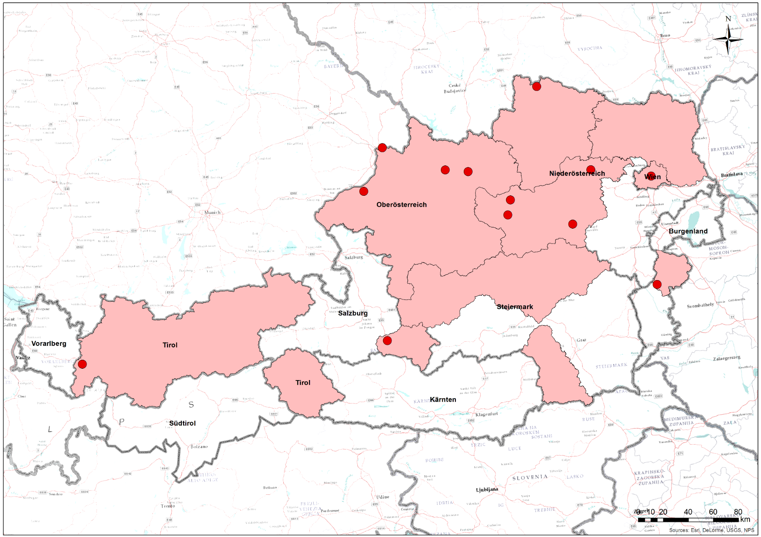


LEXIKOGRAPHISCHES INFORMATIONSSYSTEM ÖSTERREICH (LIÖ)
LIÖ-Start
WBÖ-Artikel
WBÖ-DB
WBÖ-Karten
WBÖ-Materialien
WBÖ-Langzeitprojekt
Anzeige
Artikel: fad
Bedeutung: 'langweilig'
Hintergrund
… Standard
… OpenStreetMaps
… Satellit
…
Kartenelemente
… Bundesländer
… Großregionen
… Kleinregionen
… Straßen
… Gebirge
…
Farbpalette
i
Karte exportieren (png)

Slide 10
LEXIKOGRAPHISCHES INFORMATIONSSYSTEM ÖSTERREICH (LIÖ)
LIÖ-Start
WBÖ-Artikel
WBÖ-DB
WBÖ-Karten
WBÖ-Materialien
WBÖ-Langzeitprojekt
Lemmasuche
Lemmaliste
fad – Fützlerei
ga – gützlig
ha – huz-huz
ich - italienisch
…
fad
Adjektiv
Zusatzmaterialien
Abkürzungen
Lautschrift
Karte des Bearbeitungsgebiets
Verbreitung
i
Belegauswahl
i
fad
fād (Schlanders, wSTir.), fodes [flekt.] (Sarntal, mSTir.); fāt (Weer, mNTir.); ϕad (Ungenach, Hausrv.); fādi [flekt.] (Kreuttal, Weinv.)
Etymologie
i
Bedeutung
i
'langweilig' Tir.; mbair.ObStmk., WStmk.; Lung.; OÖ; Mostv., Waldv., Weinv.; Wien; MBgl. – sou fād is hėd (Kautzen, Waldv.); fād trãi͂šə͂u͂ (Pilgersdorf, MBgl.)
1. negative Bezeichnung für Geschmack 'geschmacklos' STir.; mNTir., öNTir.; ObKtn., MKtn.; mbair.ObStmk.; Lung.; OÖ; NÖ; Wien – dos is a fads Flaisch (Kautzen, Waldv.) 2. negative Bezeichnung für Geruch öNTir.; Traunv. – a fadn Kruch ho^{e}m (Thiersee, öNTir.) 3. 'farblos' Weinv. – fādi Lęfzn (Kreuttal, Weinv.) 4. 'hässlich' Innv., Mühlv.; Mostv. – fade Lårfa (Loosdorf, Mostv.)
Als Charaktereigenschaft oder Verhalten 1. 'ungesellig; teilnahmslos; missgelaunt' mNTir.; MKtn.; mbair.ObStmk., WStmk., MStmk.; Lung.; Hausrv., Traunv., Mühlv.; Mostv., Waldv., Weinv.; Wien – a fāder kχerl (Weer, mNTir.); dui schtö^{ü}sti fād (Kautzen, Waldv.) 2. 'empfindlich' Mühlv. 3. 'langsam' Hausrv. – τu ϕadɐ τre͂ntßɐ τu (Neuner 1966: 236; Ungenach, Hausrv.) 4. 'provokant' Lung. – fād kχret (Zederhaus, Lung.) 5. 'zu zärtlich' Innv. 6. 'geneigt zu schäkern' Mühlv.
Wortbildung
i

Slide 11
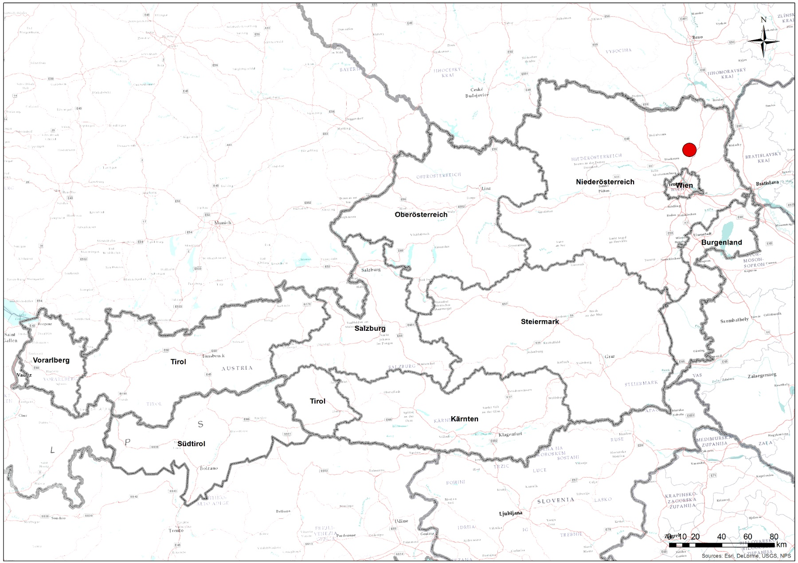
LEXIKOGRAPHISCHES INFORMATIONSSYSTEM ÖSTERREICH (LIÖ)
LIÖ-Start
WBÖ-Artikel
WBÖ-DB
WBÖ-Karten
WBÖ-Materialien
WBÖ-Langzeitprojekt
Anzeige
Artikel: fad
Bedeutung: 'farblos'
Belegsatz: fādi Lęfzn (Kreuttal, Weinv.)
Hintergrund
… Standard
… OpenStreetMaps
… Satellit
…
Kartenelemente
… Bundesländer
… Großregionen
… Kleinregionen
… Straßen
… Gebirge
…
Farbpalette
Karte exportieren (png)

Slide 12
Datenbank-Suche

Slide 13

LEXIKOGRAPHISCHES INFORMATIONSSYSTEM ÖSTERREICH (LIÖ)
LIÖ-Start
WBÖ-Artikel
WBÖ-DB
WBÖ-Karten
WBÖ-Materialien
WBÖ-Langzeitprojekt
Suchmöglichkeiten in der WBÖ-DB
Suche
Hintergrund auswählen:
Karte
Word Cloud
Meistgesuchte Artikel
Artikel der Woche
…
Kommentar zur Suche:
Überlegen bzw. prüfen, ob kombinierte Suchen möglich sind! Wenn ja, gibt es Einschränkungen bei der Anzahl der Suchfilter?
Bitte auswählen …
in allen Feldern
nach Hauptlemma
nach Bedeutung
nach Lautung
nach Kontext
nach Fragebobennummer
…
Kartenanzeige

Slide 14

LEXIKOGRAPHISCHES INFORMATIONSSYSTEM ÖSTERREICH (LIÖ)
LIÖ-Start
WBÖ-Artikel
WBÖ-DB
WBÖ-Karten
WBÖ-Materialien
WBÖ-Langzeitprojekt
Suchmöglichkeiten in der WBÖ-DB
Suche
Ergebnisanzeige
Hauptlemma | Wortart | Lautung | Bedeutung | Kontext | FB-Nr | Ort | Großreg. | Bundesl. | Anzeigen |  | Ausw.
fad | Adj | fad | langweilig |  |  | St. Anton am Arlberg | wNTir. | NTir. | TEI | Original
fad | Adj |  |  | fad drãĩ^{n}schãũ^{n} / fad dreinschauen | 103A19 (m): dreinschauen | Dunkelsteinerwald | Mostv. | NÖ | TEI | Original
fad | Adj |  |  | fād kχret / jem. anstänkern |  | Zederhaus | Lung. | Sbg. | TEI | Original
fad | Adj | fād |  | a fads Flėisch / fades Fleisch | 21C3: Fleisch in best.Zustand | Gramastetten | Mühlv. | OÖ | TEI | Original
fad | Adj | fād |  | was fad‘s |  | Ungenach | Hausrv. | OÖ | TEI | Original
fad | Adj | φad | langweilig |  |  | Herzogenburg | Mostv. | NÖ | TEI | Original
fad | Adj | fad | nicht unterhaltend |  |  | Salzburg | Flachg. | Sbg. | TEI | Original
fad | Adj | fād |  | fade Lårfa [fl] / häßliches Gesicht | 1G9 (1): häßliches Gesicht | Waidhofen an der Ybbs | Mostv. | NÖ | TEI | Original
fad | Adj |  |  | fads Gfrieß [n] / dummes Gesicht |  | Reichenau | MKtn. | Ktn. | TEI | Original
fad | Adj | fat | zu zärtlich |  |  | Loosdorf | Mostv. | NÖ | TEI | Original
fad | Adj |  |  | Die Schule war ihm zu fad / Die Schule war ihm zu langweilig |  | Gersthof | Wien | Wien | TEI | Original
fad | Adj |  | fad | a fāder kχerl [fl] / ein fader Kerl | 88A13: ungesellig (ungut) | Weer | mNTir. | NTir. | TEI | Original
fad | Adj | fâd | mißgelaunt |  | EFb. 5/49: mißgelaunt | Kopfing im Innkreis | Innv. | OÖ | TEI | Original
… | … | … | … | … | … | … | … | … | TEI | Original
nach Hauptlemma
fad
Bitte auswählen …
Default
Hauptlemma v
Nebenlemma
ID
Wortart v
Lautung v
Bedeutung v
Kontext v
Fragebogen-Nr. v
Ort v
Kleinregion
Großregion v
Bundesland
…

Slide 15
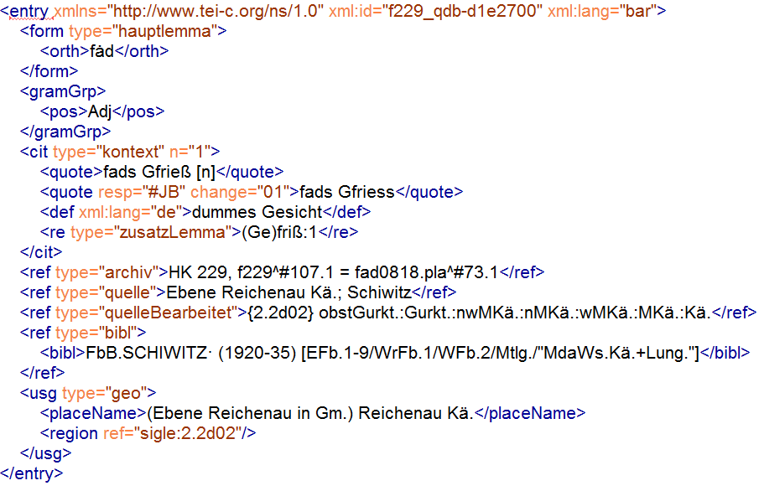
LEXIKOGRAPHISCHES INFORMATIONSSYSTEM ÖSTERREICH (LIÖ)
LIÖ-Start
WBÖ-Artikel
WBÖ-DB
WBÖ-Karten
WBÖ-Materialien
WBÖ-Langzeitprojekt
Suchmöglichkeiten in der WBÖ-DB
Suche
Ergebnisanzeige
Download
Hauptlemma | Wortart | Lautung | Bedeutung | Kontext | FB-Nr | Ort | Großreg. | Bundesl. | Anzeigen |  | Ausw.
fad | Adj | fad | langweilig |  |  | St. Anton am Arlberg | wNTir. | NTir. | TEI | Original
fad | Adj |  |  | fad drãĩ^{n}schãũ^{n} / fad dreinschauen | 103A19 (m): dreinschauen | Dunkelsteinerwald | Mostv. | NÖ | TEI | Original
fad | Adj |  |  | fād kχret / jem. anstänkern |  | Zederhaus | Lung. | Sbg. | TEI | Original
fad | Adj | fād |  | a fads Flėisch / fades Fleisch | 21C3: Fleisch in best.Zustand | Gramastetten | Mühlv. | OÖ | TEI | Original
fad | Adj | fād |  | was fad‘s |  | Ungenach | Hausrv. | OÖ | TEI | Original
fad | Adj | φad | langweilig |  |  | Herzogenburg | Mostv. | NÖ | TEI | Original
fad | Adj | fad | nicht unterhaltend |  |  | Salzburg | Flachg. | Sbg. | TEI | Original
fad | Adj | fād |  | fade Lårfa [fl] / häßliches Gesicht | 1G9 (1): häßliches Gesicht | Waidhofen an der Ybbs | Mostv. | NÖ | TEI | Original
fad | Adj |  |  | fads Gfrieß [n] / dummes Gesicht |  | Reichenau | MKtn. | Ktn. | TEI | Original
fad | Adj | fat | zu zärtlich |  |  | Loosdorf | Mostv. | NÖ | TEI | Original
fad | Adj |  |  | Die Schule war ihm zu fad / Die Schule war ihm zu langweilig |  | Gersthof | Wien | Wien | TEI | Original
fad | Adj |  | fad | a fāder kχerl [fl] / ein fader Kerl | 88A13: ungesellig (ungut) | Weer | mNTir. | NTir. | TEI | Original
fad | Adj | fâd | mißgelaunt |  | EFb. 5/49: mißgelaunt | Kopfing im Innkreis | Innv. | OÖ | TEI | Original
… | … | … | … | … | … | … | … | … | TEI | Original
nach Hauptlemma
fad
Auswahl
Bitte auswählen …
XML/TEI
CSV
XLSX
Kartenanzeige

Slide 16
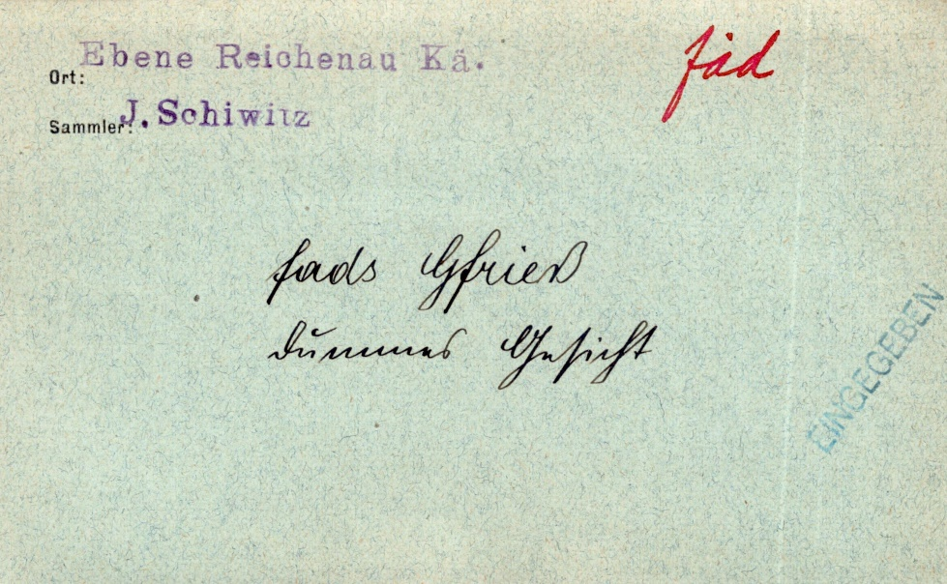
LEXIKOGRAPHISCHES INFORMATIONSSYSTEM ÖSTERREICH (LIÖ)
LIÖ-Start
WBÖ-Artikel
WBÖ-DB
WBÖ-Karten
WBÖ-Materialien
WBÖ-Langzeitprojekt
Suchmöglichkeiten in der WBÖ-DB
Suche
Ergebnisanzeige
Download
Hauptlemma | Wortart | Lautung | Bedeutung | Kontext | FB-Nr | Ort | Großreg. | Bundesl. | Anzeigen |  | Ausw.
fad | Adj | fad | langweilig |  |  | St. Anton am Arlberg | wNTir. | NTir. | TEI | Original
fad | Adj |  |  | fad drãĩ^{n}schãũ^{n} / fad dreinschauen | 103A19 (m): dreinschauen | Dunkelsteinerwald | Mostv. | NÖ | TEI | Original
fad | Adj |  |  | fād kχret / jem. anstänkern |  | Zederhaus | Lung. | Sbg. | TEI | Original
fad | Adj | fād |  | a fads Flėisch / fades Fleisch | 21C3: Fleisch in best.Zustand | Gramastetten | Mühlv. | OÖ | TEI | Original
fad | Adj | fād |  | was fad‘s |  | Ungenach | Hausrv. | OÖ | TEI | Original
fad | Adj | φad | langweilig |  |  | Herzogenburg | Mostv. | NÖ | TEI | Original
fad | Adj | fad | nicht unterhaltend |  |  | Salzburg | Flachg. | Sbg. | TEI | Original
fad | Adj | fād |  | fade Lårfa [fl] / häßliches Gesicht | 1G9 (1): häßliches Gesicht | Waidhofen an der Ybbs | Mostv. | NÖ | TEI | Original
fad | Adj |  |  | fads Gfrieß [n] / dummes Gesicht |  | Reichenau | MKtn. | Ktn. | TEI | Original
fad | Adj | fat | zu zärtlich |  |  | Loosdorf | Mostv. | NÖ | TEI | Original
fad | Adj |  |  | Die Schule war ihm zu fad / Die Schule war ihm zu langweilig |  | Gersthof | Wien | Wien | TEI | Original
fad | Adj |  | fad | a fāder kχerl [fl] / ein fader Kerl | 88A13: ungesellig (ungut) | Weer | mNTir. | NTir. | TEI | Original
fad | Adj | fâd | mißgelaunt |  | EFb. 5/49: mißgelaunt | Kopfing im Innkreis | Innv. | OÖ | TEI | Original
… | … | … | … | … | … | … | … | … | TEI | Original
nach Hauptlemma
fad
Auswahl
Bitte auswählen …
XML/TEI
CSV
XLSX
Kartenanzeige

Slide 17

LEXIKOGRAPHISCHES INFORMATIONSSYSTEM ÖSTERREICH (LIÖ)
LIÖ-Start
WBÖ-Artikel
WBÖ-DB
WBÖ-Karten
WBÖ-Materialien
WBÖ-Langzeitprojekt
Suchmöglichkeiten in der WBÖ-DB
Suche
Ergebnisanzeige
Download
Hauptlemma | Wortart | Lautung | Bedeutung | Kontext | FB-Nr | Ort | Großreg. | Bundesl. | Anzeigen |  | Ausw.
fad | Adj | fad | langweilig |  |  | St. Anton am Arlberg | wNTir. | NTir. | TEI | Original
fad | Adj |  |  | fad drãĩ^{n}schãũ^{n} / fad dreinschauen | 103A19 (m): dreinschauen | Dunkelsteinerwald | Mostv. | NÖ | TEI | Original
fad | Adj |  |  | fād kχret / jem. anstänkern |  | Zederhaus | Lung. | Sbg. | TEI | Original
fad | Adj | fād |  | a fads Flėisch / fades Fleisch | 21C3: Fleisch in best.Zustand | Gramastetten | Mühlv. | OÖ | TEI | Original
fad | Adj | fād |  | was fad‘s |  | Ungenach | Hausrv. | OÖ | TEI | Original
fad | Adj | φad | langweilig |  |  | Herzogenburg | Mostv. | NÖ | TEI | Original
fad | Adj | fad | nicht unterhaltend |  |  | Salzburg | Flachg. | Sbg. | TEI | Original
fad | Adj | fād |  | fade Lårfa [fl] / häßliches Gesicht | 1G9 (1): häßliches Gesicht | Waidhofen an der Ybbs | Mostv. | NÖ | TEI | Original
fad | Adj |  |  | fads Gfrieß [n] / dummes Gesicht |  | Reichenau | MKtn. | Ktn. | TEI | Original
fad | Adj | fat | zu zärtlich |  |  | Loosdorf | Mostv. | NÖ | TEI | Original
fad | Adj |  |  | Die Schule war ihm zu fad / Die Schule war ihm zu langweilig |  | Gersthof | Wien | Wien | TEI | Original
fad | Adj |  | fad | a fāder kχerl [fl] / ein fader Kerl | 88A13: ungesellig (ungut) | Weer | mNTir. | NTir. | TEI | Original
fad | Adj | fâd | mißgelaunt |  | EFb. 5/49: mißgelaunt | Kopfing im Innkreis | Innv. | OÖ | TEI | Original
… | … | … | … | … | … | … | … | … | TEI | Original
nach Hauptlemma
fad
Auswahl
Bitte auswählen …
Kartenanzeige

Slide 18
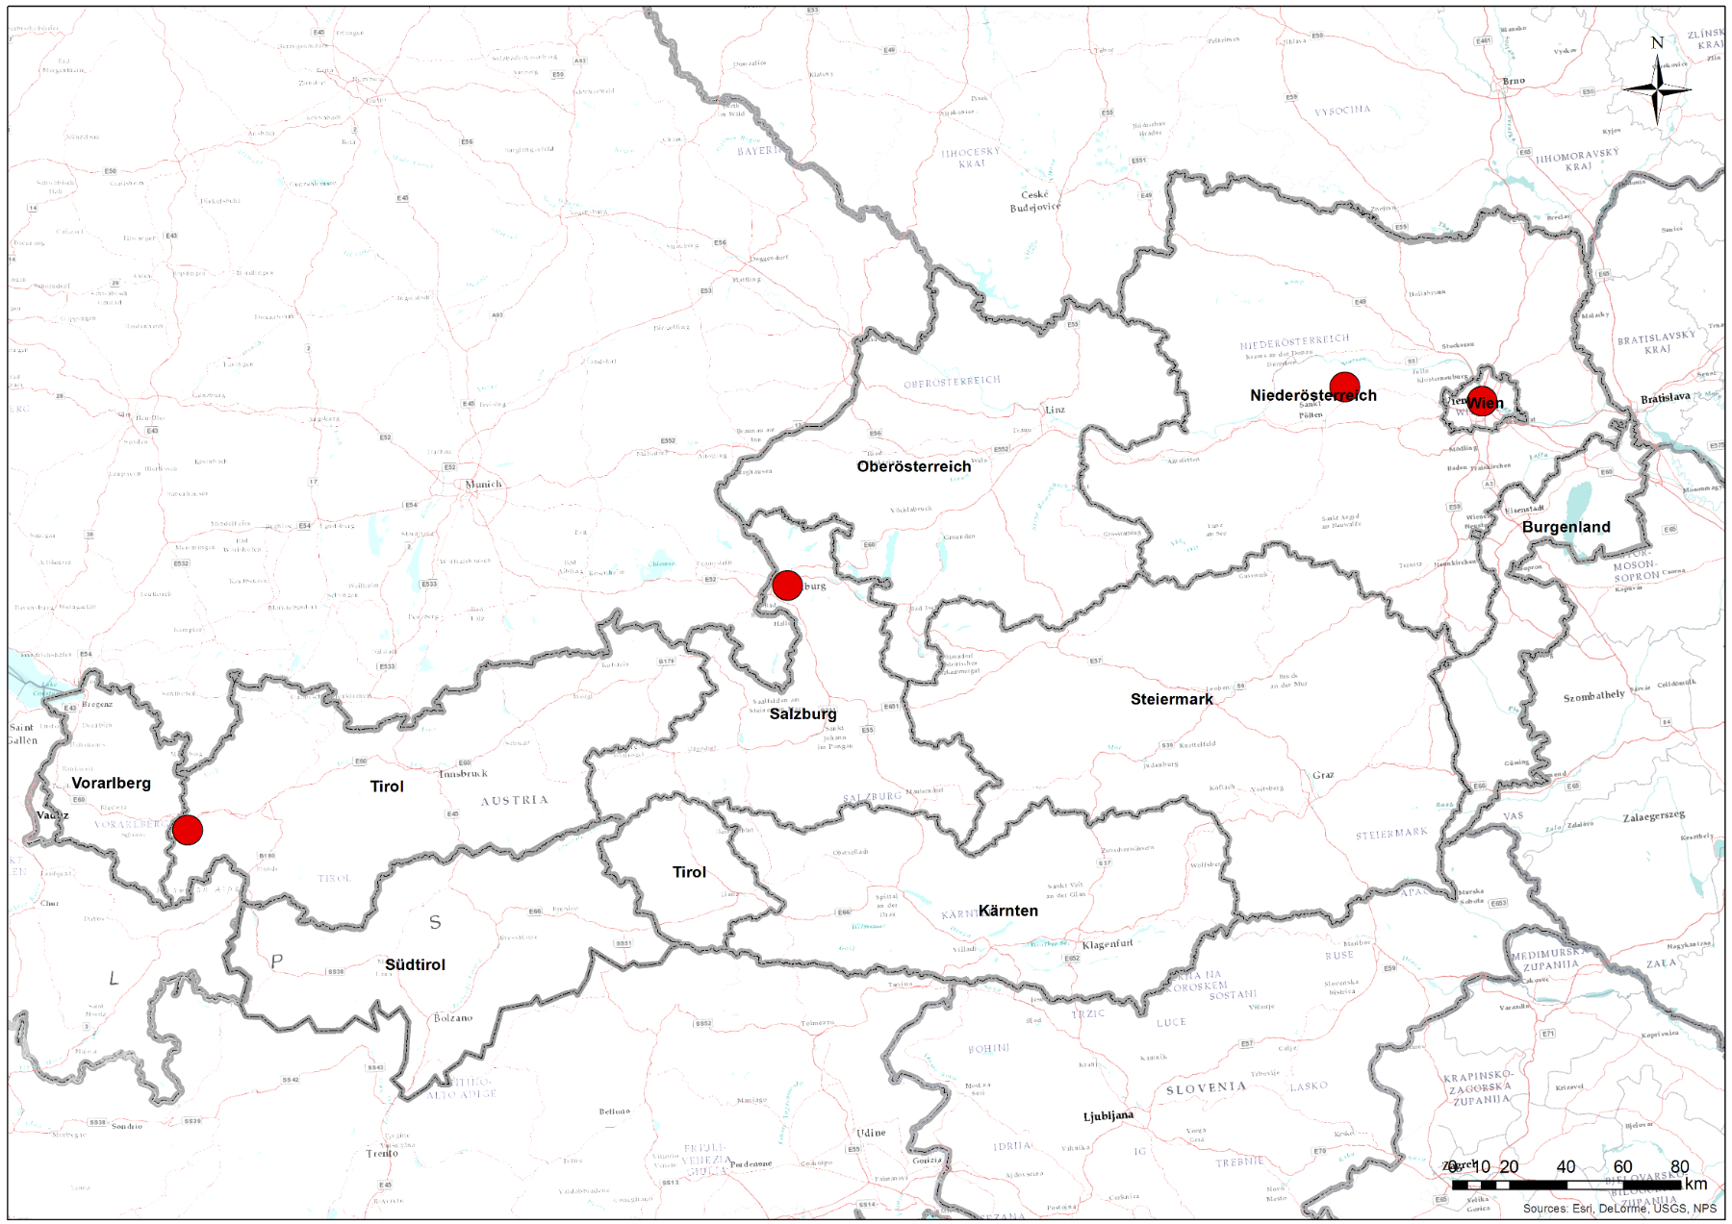
LEXIKOGRAPHISCHES INFORMATIONSSYSTEM ÖSTERREICH (LIÖ)
LIÖ-Start
WBÖ-Artikel
WBÖ-DB
WBÖ-Karten
WBÖ-Materialien
WBÖ-Langzeitprojekt
Hintergrund
… Standard
… OpenStreetMaps
… Satellit
…
Kartenelemente
… Bundesländer
… Großregionen
… Kleinregionen
… Straßen
… Gebirge
…
Farbpalette
Auswahl speichern
fad_Bed_langweilig
Karte exportieren (png)

Slide 19
Alternative
LEXIKOGRAPHISCHES INFORMATIONSSYSTEM ÖSTERREICH (LIÖ)
LIÖ-Start
WBÖ-Artikel
WBÖ-DB
WBÖ-Karten
WBÖ-Materialien
WBÖ-Langzeitprojekt
Suchmöglichkeiten in der WBÖ-DB
Suche
Ergebnisanzeige
Download
Hauptlemma | Wortart | Lautung | Bedeutung | Kontext | FB-Nr | Ort | Großreg. | Bundesl. | Anzeigen |  | Ausw.
fad | Adj | fad | langweilig |  |  | St. Anton am Arlberg | wNTir. | NTir. | TEI | Original
fad | Adj |  |  | fad drãĩ^{n}schãũ^{n} / fad dreinschauen | 103A19 (m): dreinschauen | Dunkelsteinerwald | Mostv. | NÖ | TEI | Original
fad | Adj |  |  | fād kχret / jem. anstänkern |  | Zederhaus | Lung. | Sbg. | TEI | Original
fad | Adj | fād |  | a fads Flėisch / fades Fleisch | 21C3: Fleisch in best.Zustand | Gramastetten | Mühlv. | OÖ | TEI | Original
fad | Adj | fād |  | was fad‘s |  | Ungenach | Hausrv. | OÖ | TEI | Original
fad | Adj | φad | langweilig |  |  | Herzogenburg | Mostv. | NÖ | TEI | Original
fad | Adj | fad | nicht unterhaltend |  |  | Salzburg | Flachg. | Sbg. | TEI | Original
fad | Adj | fād |  | fade Lårfa [fl] / häßliches Gesicht | 1G9 (1): häßliches Gesicht | Waidhofen an der Ybbs | Mostv. | NÖ | TEI | Original
fad | Adj | fād |  | fads Gfrieß [n] / dummes Gesicht |  | Reichenau | MKtn. | Ktn. | TEI | Original
fad | Adj | fat | zu zärtlich |  |  | Loosdorf | Mostv. | NÖ | TEI | Original
fad | Adj |  |  | Die Schule war ihm zu fad / Die Schule war ihm zu langweilig |  | Gersthof | Wien | Wien | TEI | Original
fad | Adj |  | fad | a fāder kχerl [fl] / ein fader Kerl | 88A13: ungesellig (ungut) | Weer | mNTir. | NTir. | TEI | Original
fad | Adj | fâd | mißgelaunt |  | EFb. 5/49: mißgelaunt | Kopfing im Innkreis | Innv. | OÖ | TEI | Original
… | … | … | … | … | … | … | … | … | TEI | Original
nach Hauptlemma
fad
Auswahl
Bitte auswählen …
Auswahl speichern
fad_Bed_langweilig

Slide 20
Alternative
LEXIKOGRAPHISCHES INFORMATIONSSYSTEM ÖSTERREICH (LIÖ)
LIÖ-Start
WBÖ-Artikel
WBÖ-DB
WBÖ-Karten
WBÖ-Materialien
WBÖ-Langzeitprojekt
Anzeige
Hintergrund
… Standard
… OpenStreetMaps
… Satellit
…
Kartenelemente
… Bundesländer
… Großregionen
… Kleinregionen
… Straßen
… Gebirge
…
Farbpalette
Bitte auswählen …
fad_Bed_missgelaunt
fad_Bed_langweilig
fad_Kontextbeleg
…
Karte exportieren (png)

Slide 21
Zugang über Karte

Slide 22
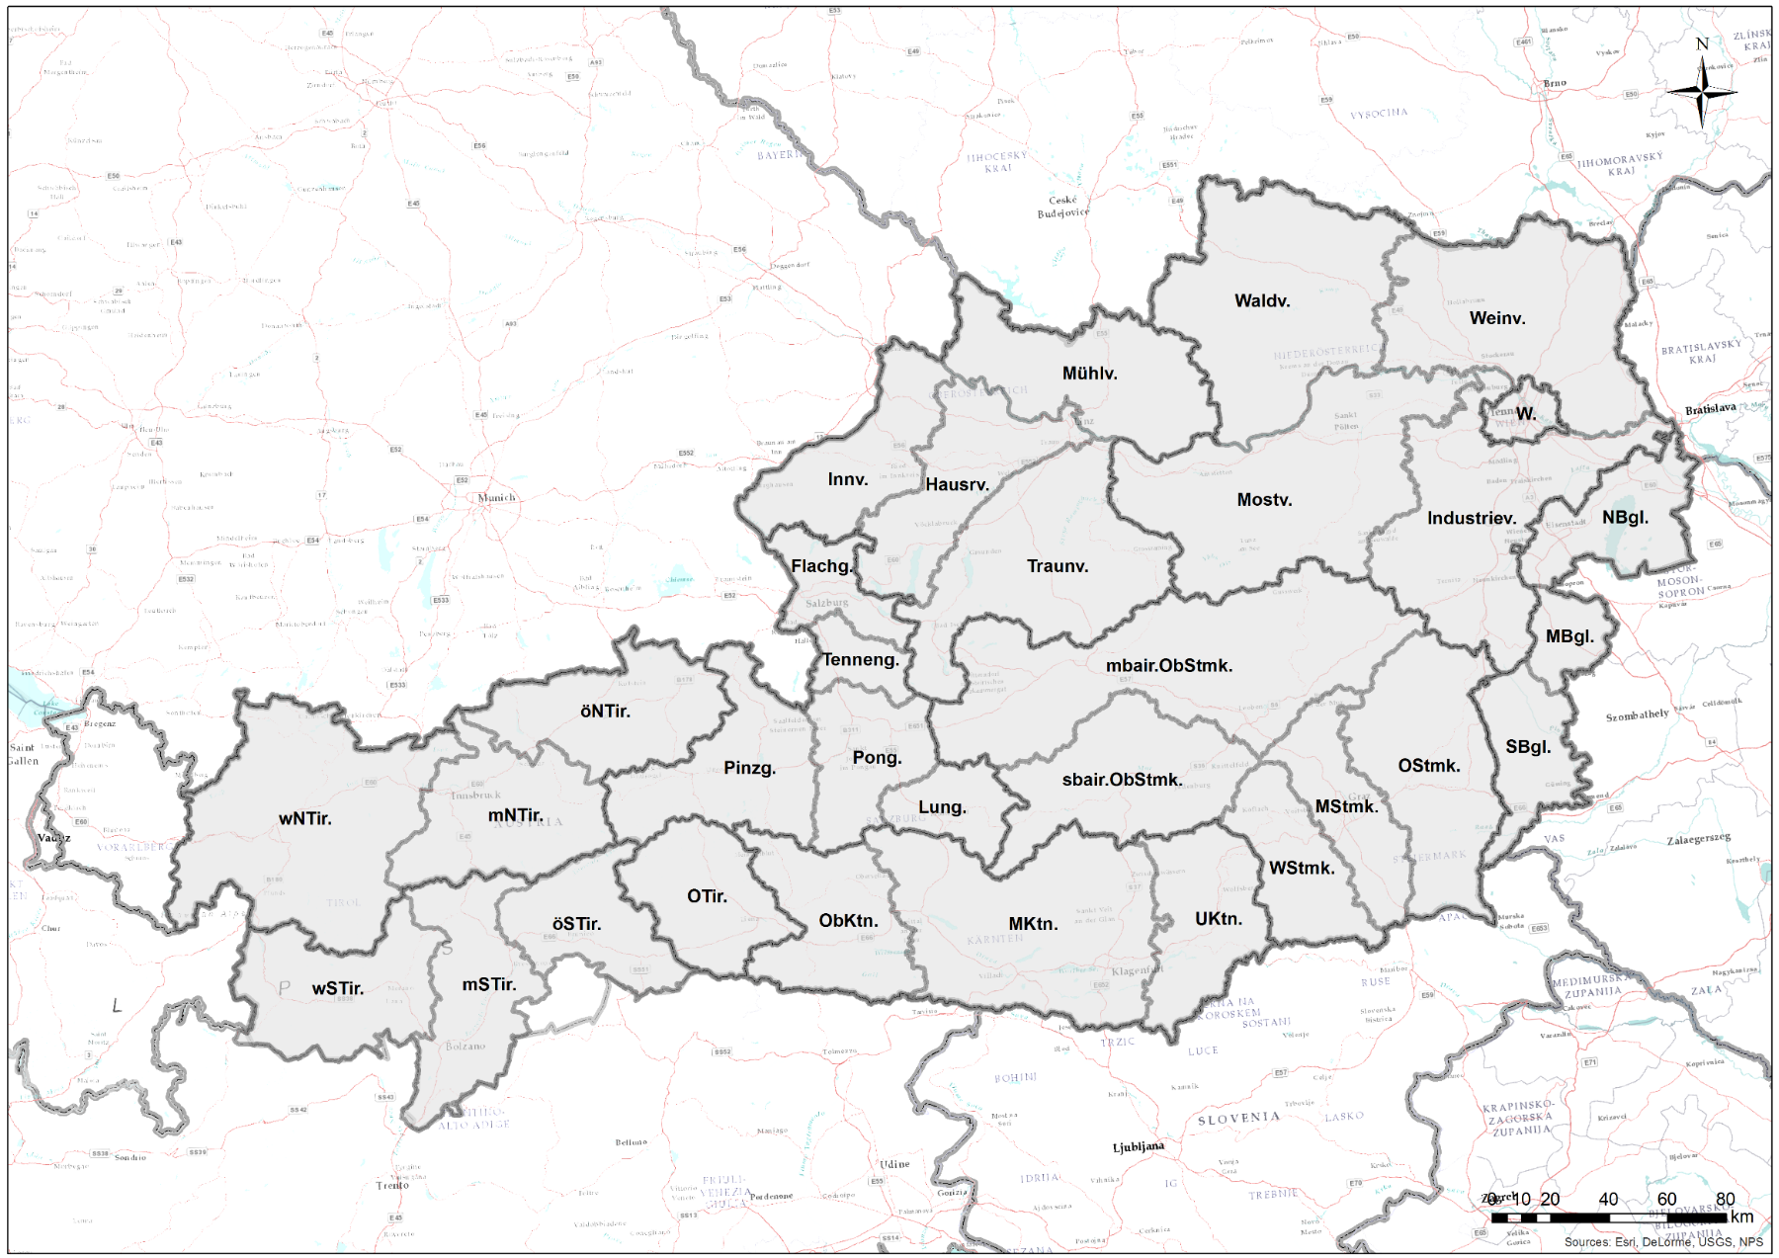


LEXIKOGRAPHISCHES INFORMATIONSSYSTEM ÖSTERREICH (LIÖ)
LIÖ-Start
WBÖ-Artikel
WBÖ-DB
WBÖ-Karten
WBÖ-Materialien
WBÖ-Langzeitprojekt
Auswahl
Hintergrund
… Standard
… OpenStreetMaps
… Satellit
… Dialekteinteilung
…
Kartenelemente
… Bundesländer
… Großregionen
… Kleinregionen
… Straßen
… Gebirge
…
Farbpalette
i
STir.
wSTir.
mSTir.
öSTir.
uAhrnt.
obAhrnt.
Lüsenert.
unt.STir.Pustert.
Taufenert.
Antholzert.
Gsiesert.
Pragsert.
ob.STir.Pustert.
OTir.
NTir.
wNTir.
mNTir.
öNTir.
Ktn.
Stmk.
Sbg.
OÖ
NÖ
Wien
Bgl.
Karte exportieren (png)
Suche in diesen Regionen

Slide 23
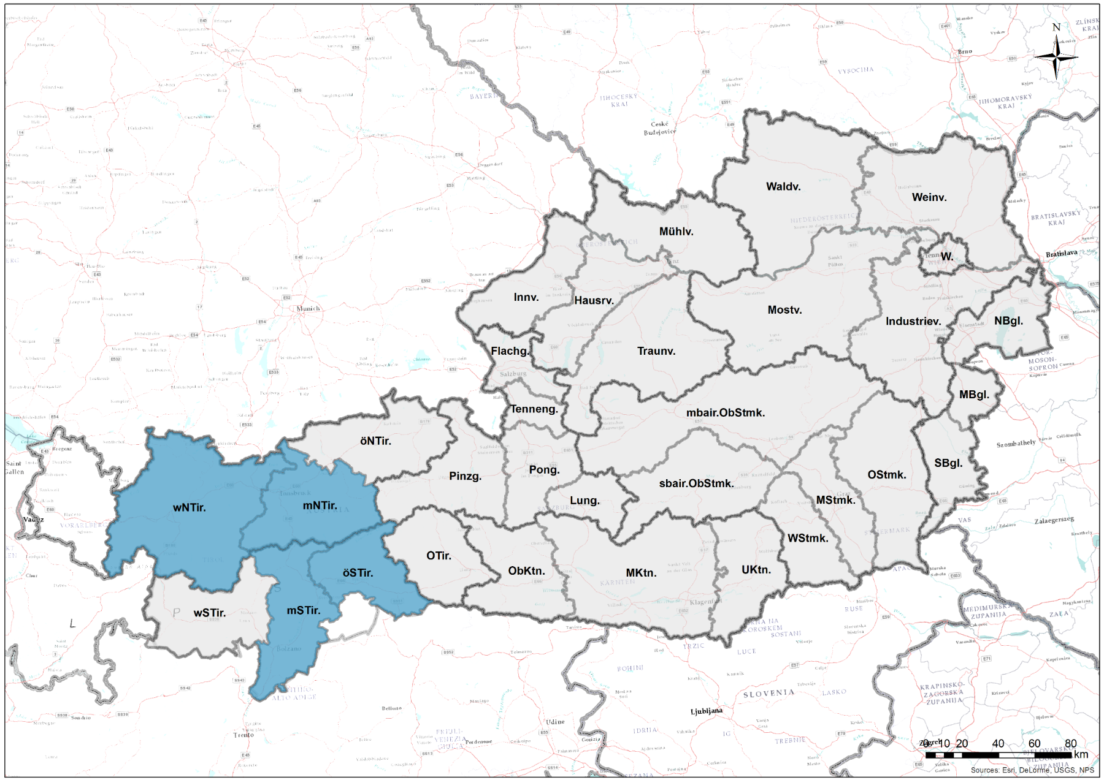
LEXIKOGRAPHISCHES INFORMATIONSSYSTEM ÖSTERREICH (LIÖ)
LIÖ-Start
WBÖ-Artikel
WBÖ-DB
WBÖ-Karten
WBÖ-Materialien
WBÖ-Langzeitprojekt
Auswahl
Hintergrund
… Standard
… OpenStreetMaps
… Satellit
… Dialekteinteilung
…
Kartenelemente
… Bundesländer
… Großregionen
… Kleinregionen
… Straßen
… Gebirge
…
Farbpalette
i
STir.
wSTir.
mSTir.
öSTir.
uAhrnt.
obAhrnt.
Lüsenert.
unt.STir.Pustert.
Taufenert.
Antholzert.
Gsiesert.
Pragsert.
ob.STir.Pustert.
OTir.
NTir.
wNTir.
mNTir.
öNTir.
Ktn.
Stmk.
Sbg.
OÖ
NÖ
Wien
Bgl.
Traunviertel
Karte exportieren (png)
Suche in diesen Regionen

